Slide 1
HW1: Basic programming

Slide 2
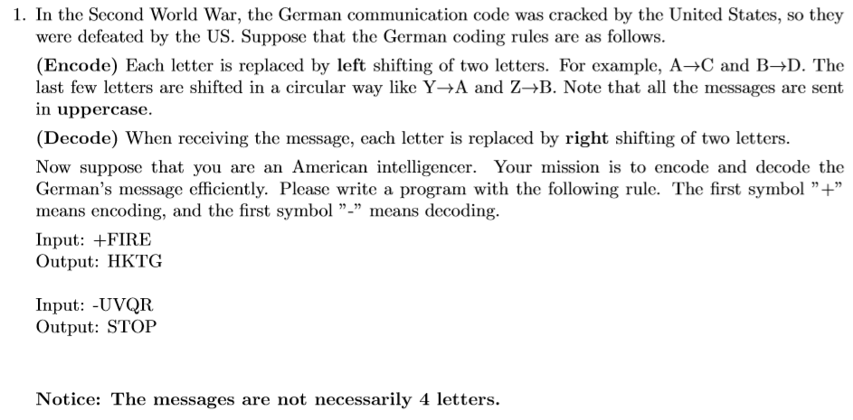

Slide 3
第一小題
若輸入第一個字元為”+”，將”+”後面的字母往後位移2格
如：F→H, E →G
若輸入第一個字元為”-”，將”-”後面的字母往前位移2格
如：F→D, E →C
第一個字元為”+”
第一個字元為”-”
A
B
C
D
E
F
A
B
C
D
E
F
A
B
C
D
E
F
A
B
C
D
E
F

Slide 4
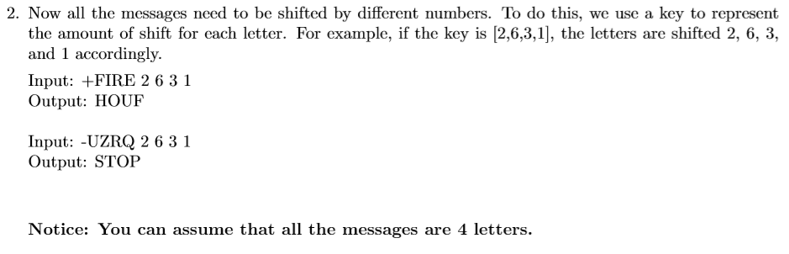

Slide 5
第二小題
每一個字元的移動個數不一樣
Input: +FIRE 2 6 3 1 前面表示傳遞的訊息 後面表示移動幾格Output: HOUF (H是F+2, O是I+6, U是R+3, F是E+1)
訊息字母數固定4個

Slide 6
int input[50];
while (scanf(“%s”, &input)!=EOF)
{
….
….
}

Slide 7
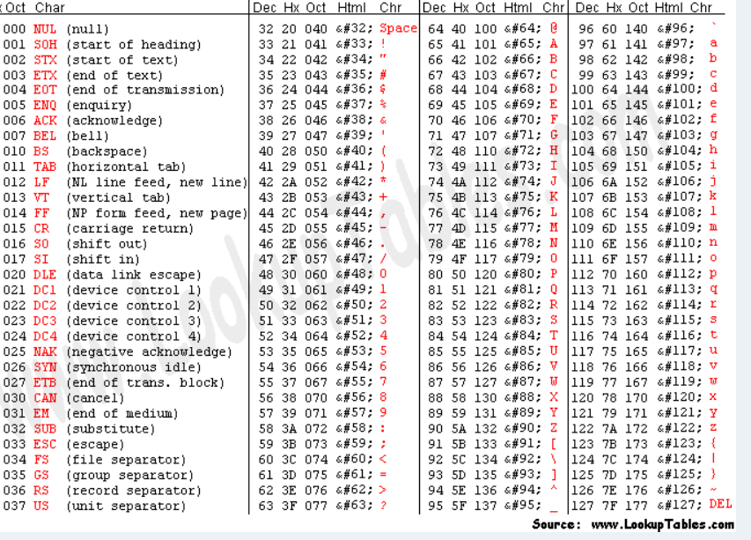
ASCII Code

Slide 8
作業規範
使用C或C++
需有註解
檔案名稱: 學號_HW1-1.c 學號_HW1-2.c
請勿抄襲

Slide 9
評分標準
1-1
程式正常執行-包含能使字尾的字母正確轉移(4%)
若第一個字元不為+或-，能顯示錯誤訊息(2%)
若輸入不為大寫字母，能顯示錯誤訊息(2%)
輸入不同長度能對應不同長度的輸出(2%)
測資: 範例、前面有無+-號、大小寫、不同長度

Slide 10
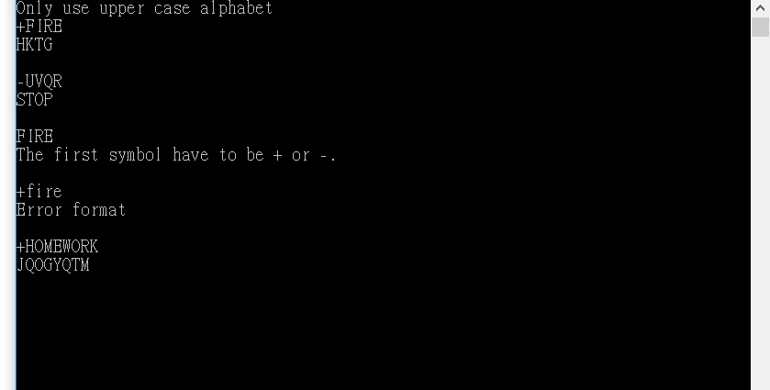

Slide 11
評分標準
1-2
程式正常執行-包含能使字尾的字母正確轉移(4%)
若第一個字元不為+或-，能顯示錯誤訊息(2%)
若輸入不為大寫字母，能顯示錯誤訊息(2%)
輸入大數字能保持在大寫字母範圍中(2%)
測資: 範例、前面有無+-號、大小寫、大數字

Slide 12
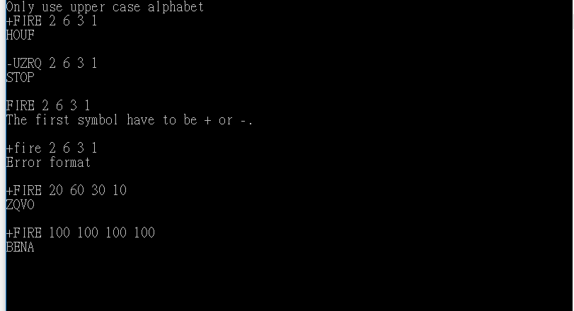

Slide 13
作業繳交
期限為2019/3/5 23:59
上傳程式碼至LMS作業區HW1
若有疑問請寄信或至E1-305詢問助教，謝謝

